Slide 1

일본의 무대예능
22002043 양다정

Slide 2
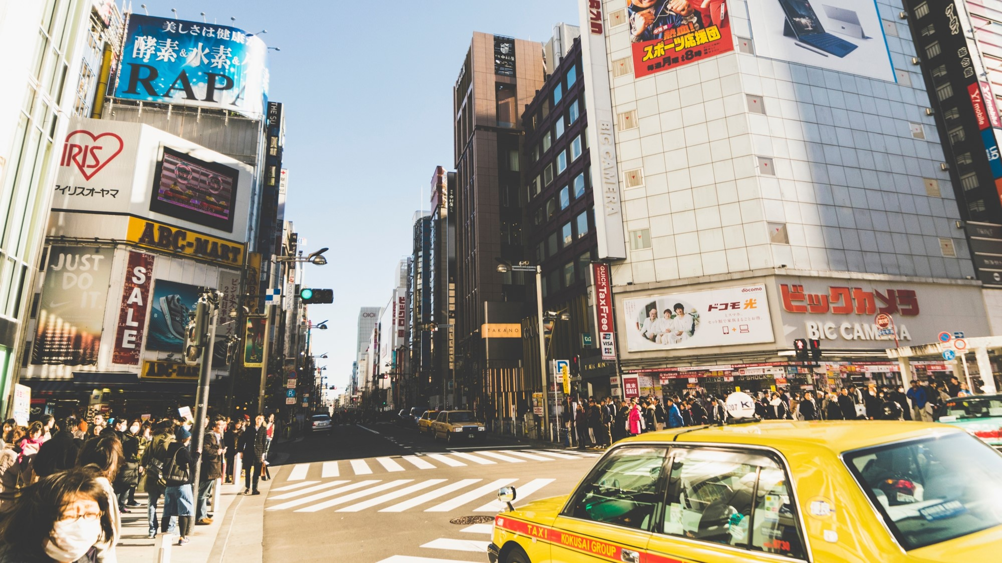
목차
노(能)
교겐(狂言)
가부키(歌舞伎)
분라쿠(文楽)
라쿠고(落語)

Slide 3
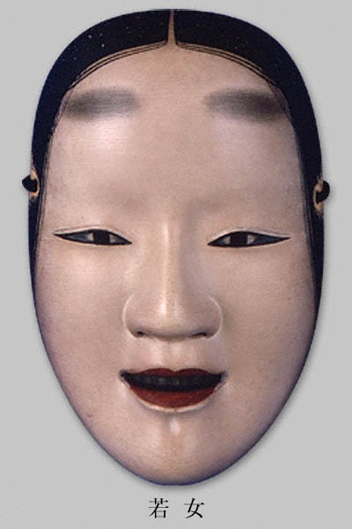
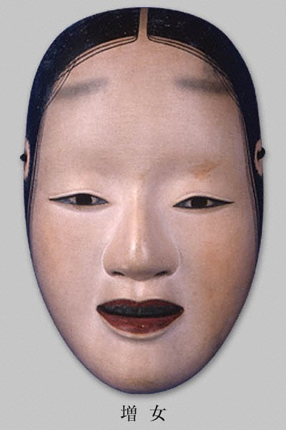
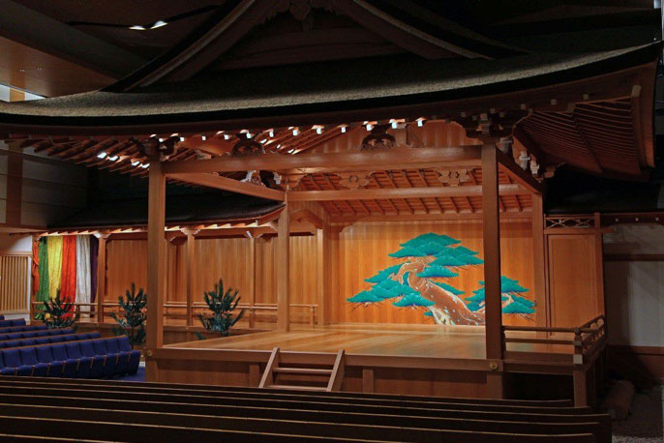
1. 노(能)
일본의 전통 예능인 노가쿠(能樂)의 하나
노멘 또는 오모테라고 부르는 가면을 사용
전용 극장인 노가쿠도(能樂堂)에서 상연
출연자는 모두 남성
노멘
노가쿠도

Slide 4
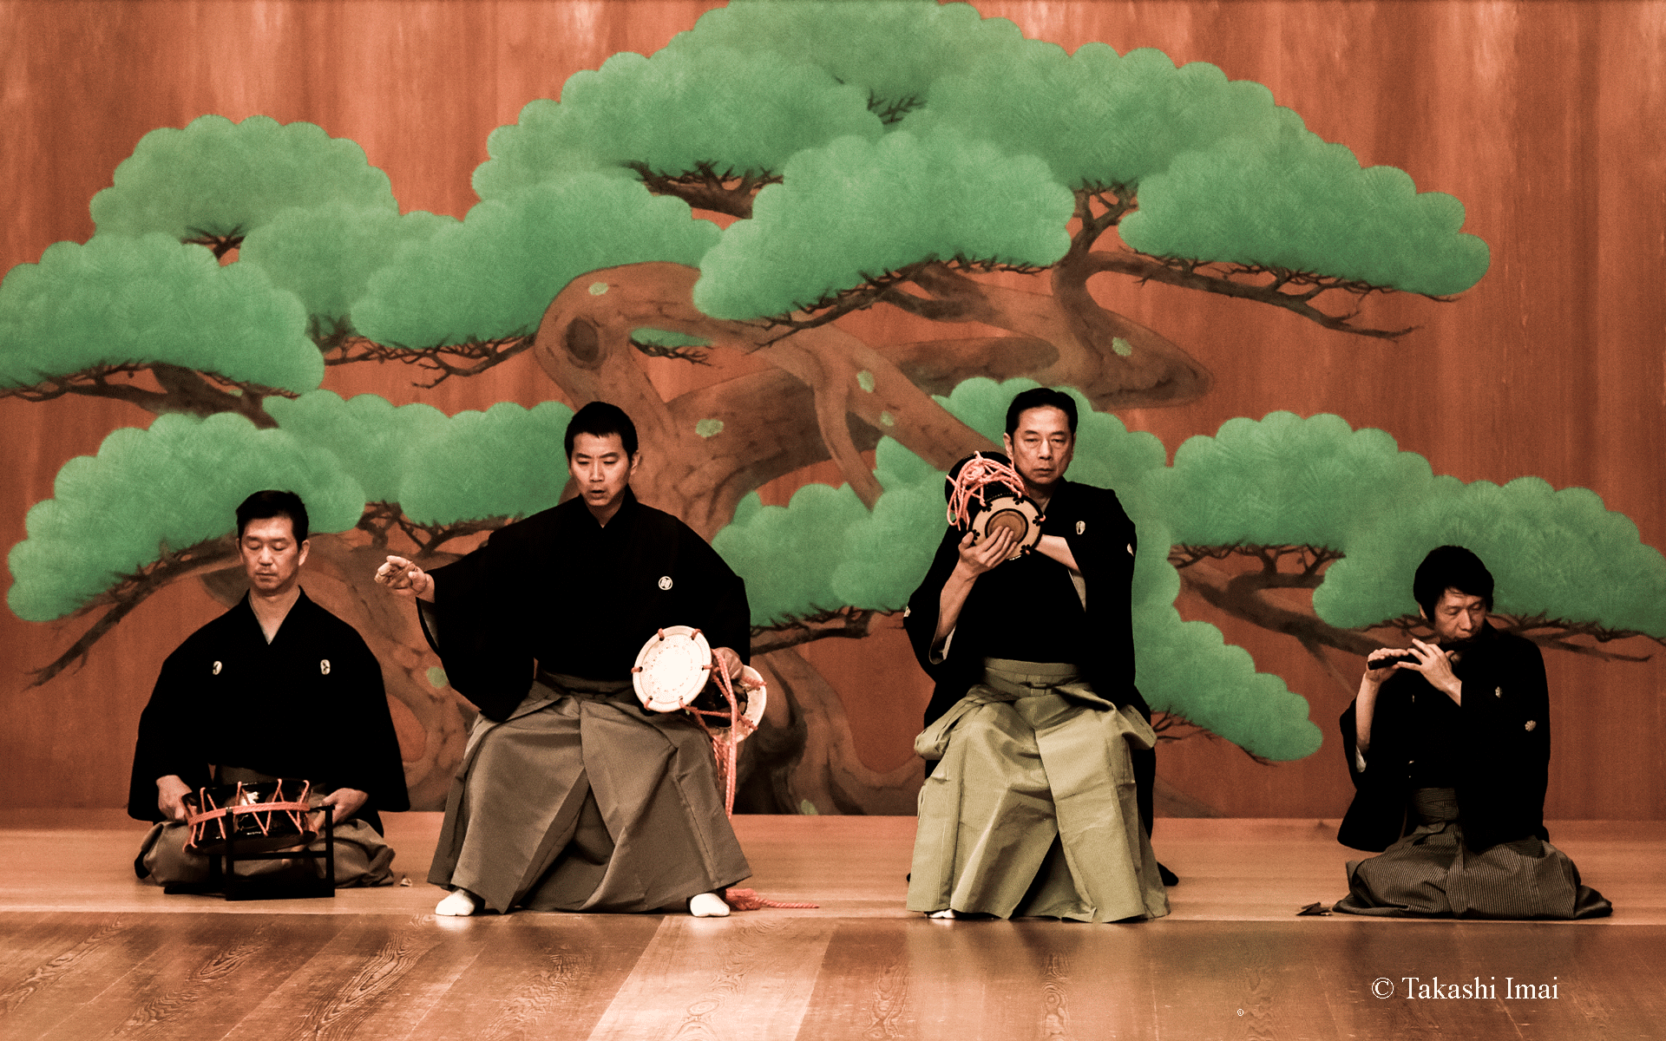
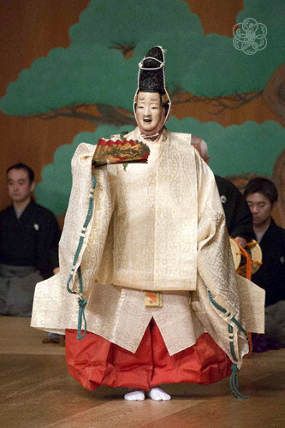
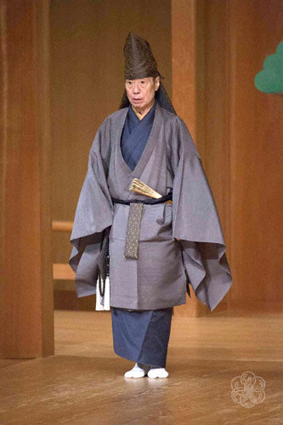
1. 노(能)
구성: 대사(우타이), 연기(춤), 음악(하야시)
사용되는 악기: 후에, 고쓰즈미, 오쓰즈미, 다이코
'시테(주연)', '와키(조연)', '쓰레(광대)' 등이 등장
왼쪽부터 다이코, 오쓰즈미, 고쓰즈미, 후에
시테
와키

Slide 5
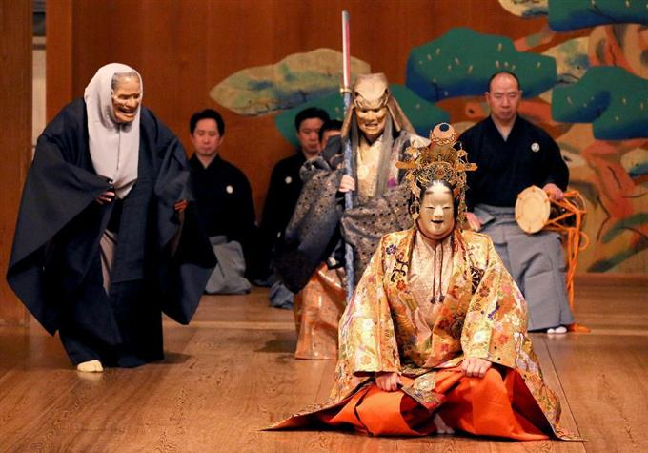
1. 노(能)
현행곡(現行曲): 고전의 곡 중 지금도 자주 상연되는 곡
폐곡(廃曲): 연주하지 않게 된 곡
추복곡(復曲): 폐곡 중에서 현대가 재연을 시도하는 곡
신작노(新作能): 근대와 현대에 쓰인 곡
추복노「鐵門」

Slide 6
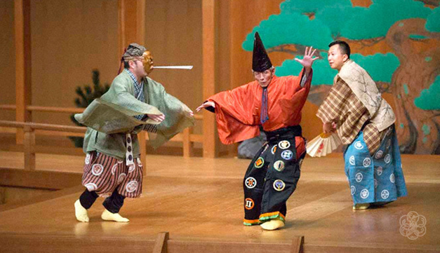
2. 교겐(狂言)
노와 노 사이에 공연되던 해학적인 연극
사루가쿠(猿樂)에서 발전한 일본의 전통예능
실패담을 중심으로 광대적인 요소를 가진 시나리오
희화적인 인물 표현을 통해 인간의 본성과 약점을 도려내냄으로써 웃음을 가져옴
교겐

Slide 7
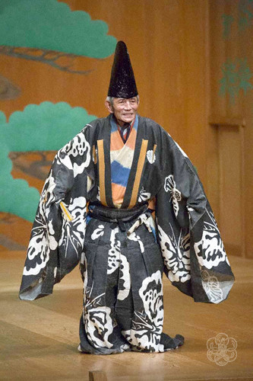
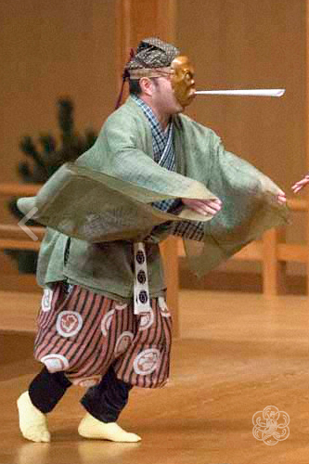
2. 교겐(狂言)
'시테(주연)', ＇아도(조연)'
남자역: 가미시모(일본의 전통의상)를 착용, 역할에 의해 하카마의 길이와 관·각반 의 유무를 정함
여자역: 머리에 길고 흰 천을 두르고 코소데를 착용
시테
아도

Slide 8
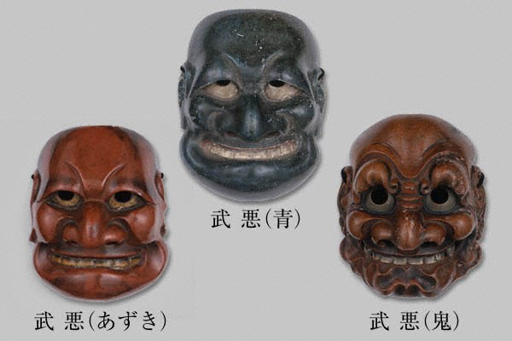
2. 교겐(狂言)
교겐엔 사실적인 연기가 필요
➞가면을 사용하지 않는 것이 원칙
노인, 추녀 등의 모습을 나타내기 위해서 가면을 사용하는 경우도 있음
노의 가면에 비해 우스꽝스러운 모습
교겐 가면

Slide 9
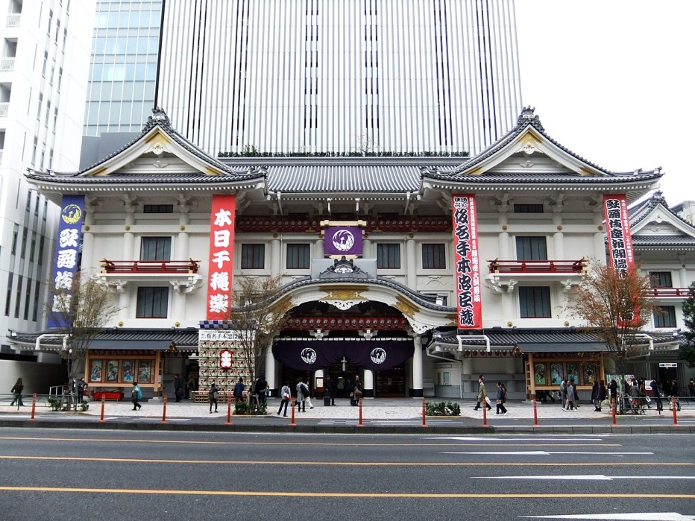
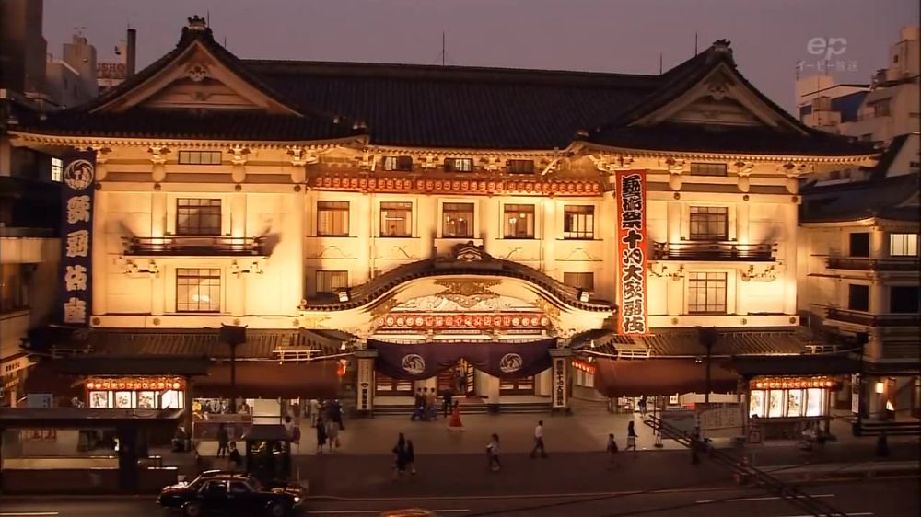
3. 가부키(歌舞伎)
현재 모든 출연자는 남성
전용 극장인 가부키좌(歌舞伎座)에서 공연
가부키좌

Slide 10
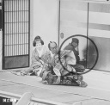
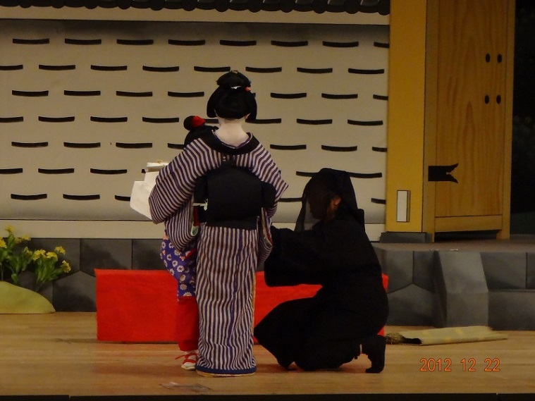
3. 가부키(歌舞伎)
코우켄(後見): 연기에 도움을 주는 인물(소품전달 등)
쿠로고 코우켄(黒衣後見): 검은 옷을 입은 후견
코우켄들이 무대에 없는 취급하는 것이 가부키의 규칙
쿠로고 코우켄

Slide 11
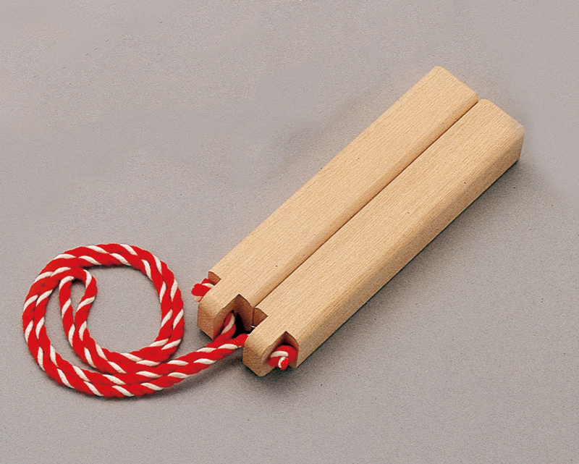
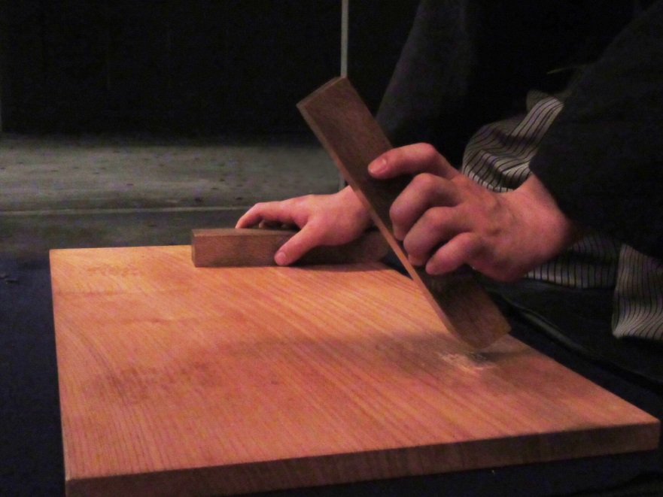
3. 가부키(歌舞伎)
가부키의 연출: 효우시기(拍子木)를 이용
연기의 시작 신호로 치거나 막이 끝날 때 침
배우의 동작이나 소리를 강조하기 위해 사용
➞이 경우에는 바닥에 둔 판(ツケ板)에 침
효우시기
판(ツケ板)

Slide 12
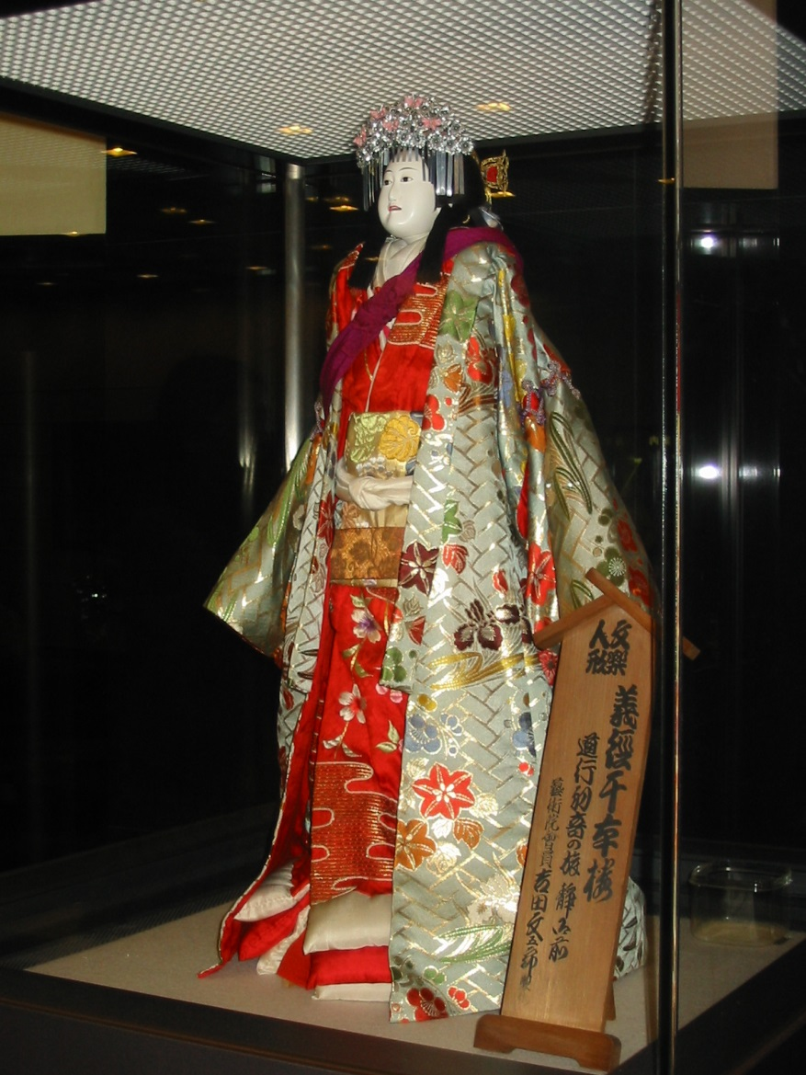
4. 분라쿠(文楽)
인형극인 닌교조루리(人形浄瑠璃)를 계승
남성에 의해 연주
다유(太夫), 샤미센(三味線), 인형사(人形遣い)가 삼위일체가 되어 이루는 예능
분라쿠 인형

Slide 13
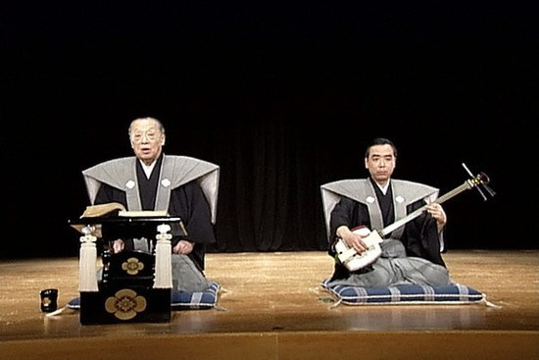
4. 분라쿠(文楽)
다유: 정경 묘사, 많은 등장인물을 이야기 함
샤미센 연주자: 무릎을 넓게 벌려 앉아 바닥에 엉덩이를 완전히 댄 상태에서 연주함
왼쪽부터 다유, 샤미센 연주자

Slide 14
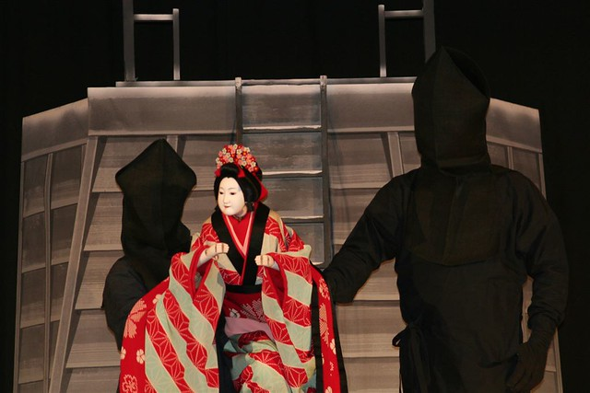
4. 분라쿠(文楽)
인형사: 현재는 3명이 하나의 인형을 조종
쿠로고(黒衣姿) 차림
오모즈카이(主遣い)가 머리와 오른손, 히다리즈카이(左遣い)가 왼손, 아시즈카이(足遣い)가 다리를 조작함
데즈카이(出遣い): 중요한 장면에서 오모즈카이가 얼굴을 드러내는 것
쿠로고 차림을 한 인형사

Slide 15
4. 분라쿠(文楽)
분라쿠 공연
https://youtu.be/Spjk016nAGE

Slide 16
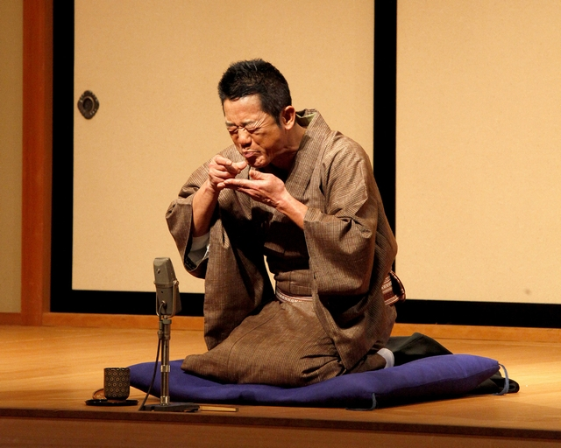
5. 라쿠고(落語)
전통 만담의 일종
설립 당시는 다양한 사람이 연기
➞지금은 만담가(落語家)에 의해 연기되는 경우가 많음
만담가

Slide 17
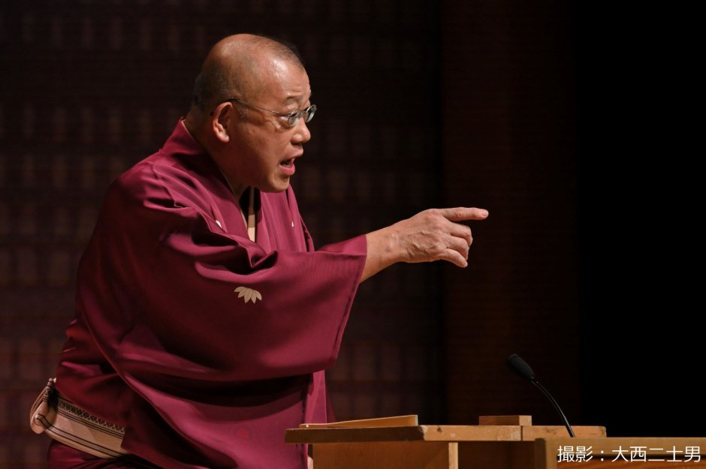
5. 라쿠고(落語)
동업자들로 구성된 조합(협회)에 가입되어야 직업적인 만담가로 인정
스승 밑에서 일정기간 이상의 수행을 거쳐야 함
만담가

Slide 18
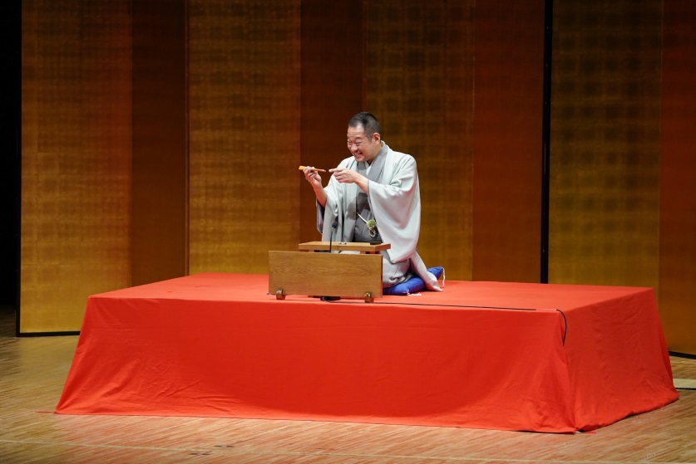
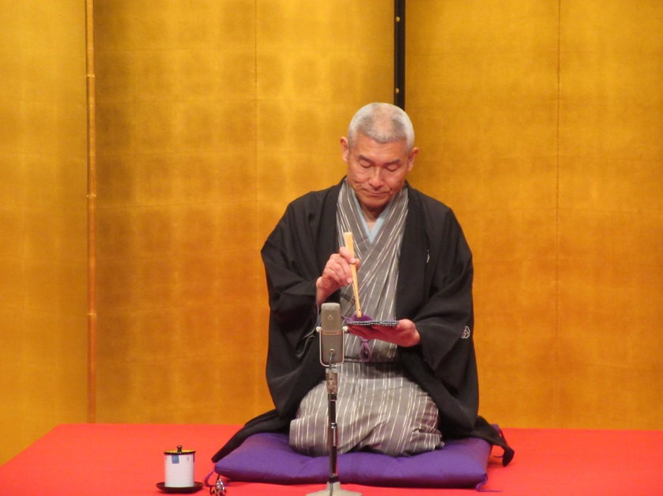
5. 라쿠고(落語)
다른 예능과 달리 의상과 도구, 음악에 대한 의존이 비교적 적음
이야기와 몸짓 만으로 이야기를 진행
부채와 수건을 사용하여 모든 것을 표현하는 예능
부채를 사용하는 만담가의 모습

Slide 19
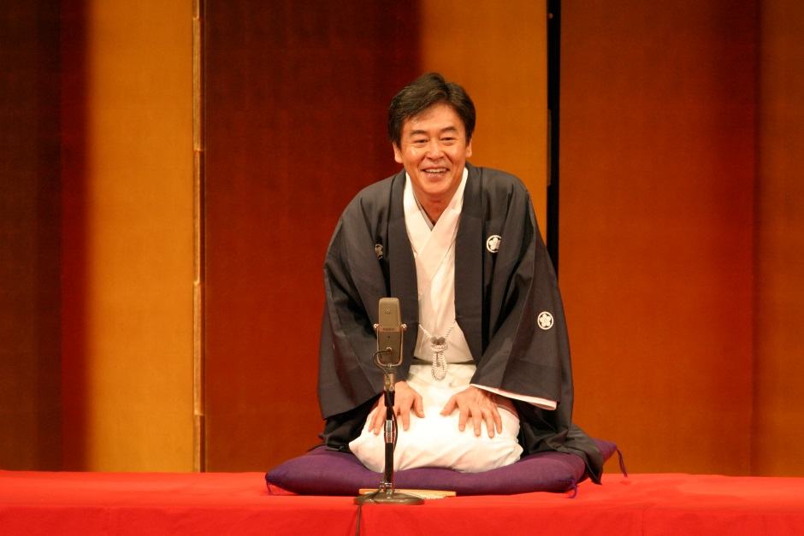
5. 라쿠고(落語)
오치(落ち): 이야기 맨 마지막의 결정적인 맺음
사게(下げ)라고 부르기도 함
만담가

Slide 20
감사합니다
22002043 양다정

